Slide 1
第1章 编译技术概述
信息与软件工程学院
邓伏虎

Slide 2
本章内容
1.1 程序设计语言
1.2 编译的作用与分类
1.3 编译器的结构
1.4 编译技术的应用

Slide 3
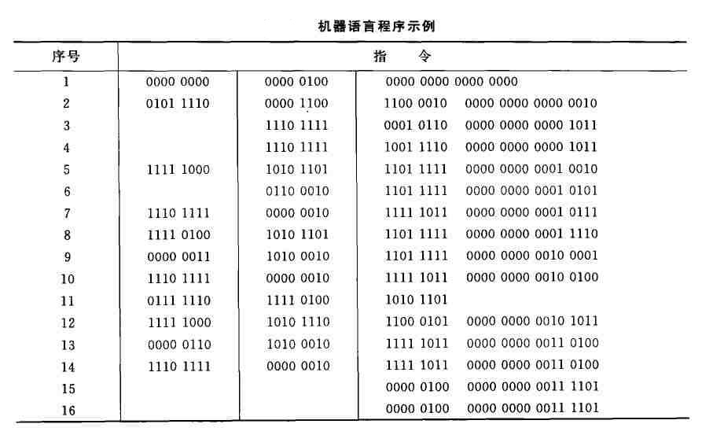
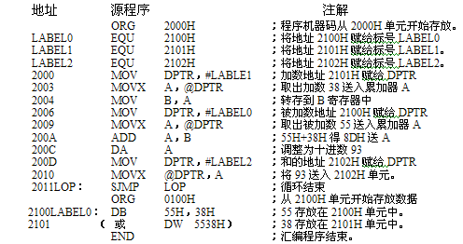
1.1 程序设计语言
机器语言
能够被CPU直接理解并运行
和硬件相关，不同的CPU具有不同的指令系统。
难写、难懂、难维护
符号化的机器语言--汇编语言
与机器指令存在直接的对应关系
可直接访问系统接口
不能直接被CPU运行，需要翻译成机器语言
难学难用、容易出错、维护困难

Slide 4
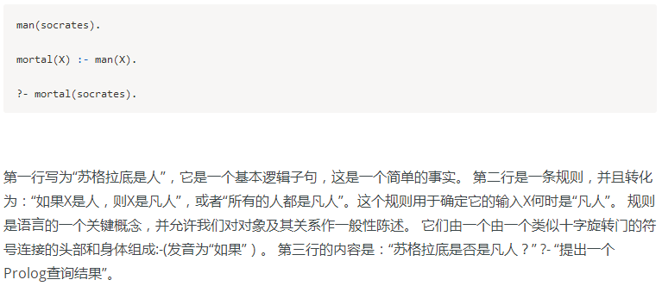
1.1 程序设计语言
高级语言
面向用户，不特指一种具体的语言
独立于机器，易于移植
机器无法直接执行，需要转换成机器语言
直观、自然、易于理解
说明性语言、函数式、逻辑式语言

Slide 5
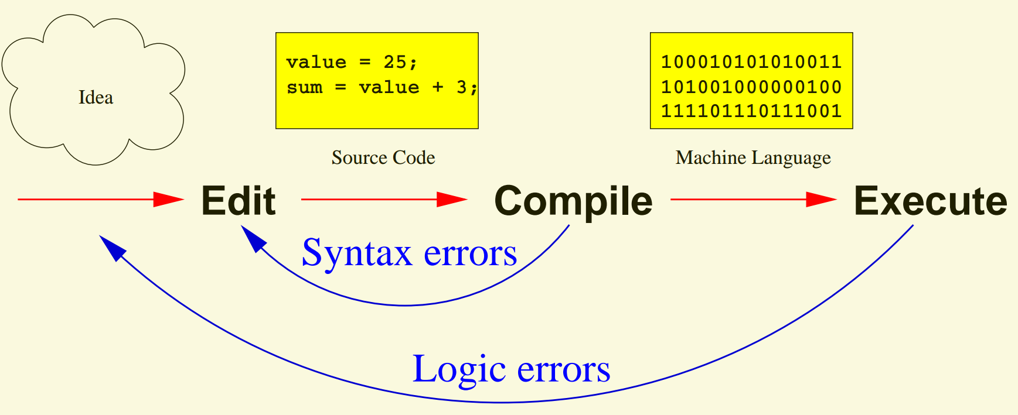
1.1 程序设计语言
高级语言的开发过程
预处理
文件合并及宏展开
编译
报告程序错误、生成目标代码程序
汇编（可选择）
将目标代码程序汇编成机器代码程序
装配/连接
连接库函数等、生成最终可执行的绝对机器代码程序

Slide 6
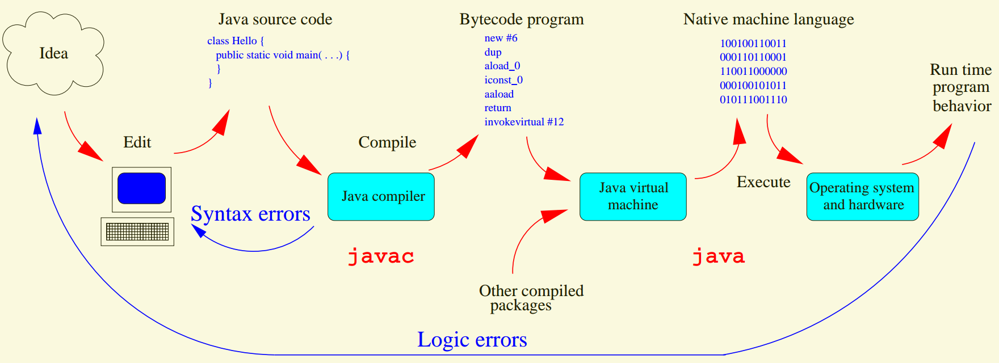
1.1 程序设计语言
高级语言的开发过程
Java语言的开发过程

Slide 7
1.2 编译的作用与分类
翻译程序：将源程序完整地转换成机器语言或者汇编语言程序，然后再处理、执行的程序。
源语言
宿主语言
目标语言
翻译程序
源程序
目标程序

Slide 8
1.2 编译的作用与分类
作用：
将高级语言转换成机器语言.
分类：
编译—将一种高级语言程序（源程序）转换成另一种语言的等价程序（目标程序），然后执行目标程序。
解释—将源程序的某一条语句翻译后立即执行这一条语句。

Slide 9
1.2 编译的作用与分类
源程序
数据
解释器
输出
在线
数据
编译器
可执行
文件
源程序
离线
输出

Slide 10
1.2 编译的作用与分类
编译还是解释？
Pascal、C/C++、Object-C、Java、C#、Python、Go
编译的：Fortran、Vala
解释的：JavaScript、PHP等

Slide 11
1.3 编译器的结构
源程序
字符序列
分析
结构分析
词法分析
字符序列
语法分析
错误诊断及处理
信息表的管理
语法树
语义分析
带语义的树AST
综合
中间代码生成及优化
中间代码
目标代码生成及优化
机器代码

Slide 12
1.3 编译器的结构
词法分析
编译器将源程序当作一个字符串，对它进行从左到右的扫描，并分析，识别出符合词法规则的单词符号。如基本字、标识符、常量、运算符、界符等。
描述工具：有限自动机、正规表达式、状态转换图
positioni
=
initial
+
rate
*
60
<id, 1>
<=>
<id, 2>
<+>
<id, 3>
<>
<60>

Slide 13
1.3 编译器的结构
语法分析
根据语法规则，将单词符号构成各类语法单位，进行语法检查，生成语法树。
<id, 1>
<=>
<id, 2>
<+>
<id, 3>
<>
<60>

Slide 14
1.3 编译器的结构
while (y < z) {
int x = a + b;
y += x;
}
语法分析
while
Sequence
<
=
+=
y
z
x
+
y
x
a
b
( ) { } ; 还需要吗？

Slide 15
1.3 编译器的结构
语义分析
Jack said Jerry left his assignment at home
Jack said Jack left his assignment at home.
程序设计语言中通常采用严格的规则来避免歧义。
编译器通常仅仅完成有限的语义分析。
his

Slide 16
1.3 编译器的结构
语义分析
根据语义规则，对语法正确的语法单位进行初步翻译。
静态语义检查
类型检查、控制流检查、唯一性检查、关联名检查
动态语义检查
除零检查、数组溢出
<=>
<id, 1>
<+>
<id, 2>
<>
<id, 3>
<60>
inttofloat

Slide 17
1.3 编译器的结构
语法制导翻译
将静态检查和中间代码生成结合到语法分析中进行的技术。
主要思想：在进行语法分析的同时完成相应的语义处理。
分析过程
为每个产生式配上一个语义子程序
当对产生式进行推导或归约时
调用相应的语义程序
进行语义分析

Slide 18
1.3 编译器的结构
中间代码生成
在静态语义正确的前提下翻译成中间代码或者目标代码。
<=>
三地址代码
<id, 1>
<+>
t1 = inttofloat (60)
<id, 2>
<>
t2 = id3 * tl
<id, 3>
inttofloat
t3 = id2 + t2
<60>
id1 = t3

Slide 19
1.3 编译器的结构
a=b*c+b*d
逆波兰式:
abc*bd*+=
三元式 四元式
(1) (*, b, c) (*, b, c, T₁)
(2) (*, b, d) (*, b, d, T₂)
(3) (+, (1), (2)) (+, T₁, T₂, T₃)
(4) (:=, a, (3)) (:=, a, T₃, a)
图表示法：
assign
a
+
*
*
b
c
b
d

Slide 20
1.3 编译器的结构
中间代码优化
为了提高目标程序的效率，对程序进行合理变换，在保持功能不变的前提下，使得目标代码具有更高的时间效率和/或空间效率。
代码优化贯穿整个编译过程。
主要方法：控制流分析、数据流分析、变换。
局部优化、循环优化、全局优化。

Slide 21
1.3 编译器的结构
中间代码优化
三地址代码
t1 = inttofloat (60)
t1 = id3 * 60.0
t2 = id3 * tl
id1 = id2 + t1
t3 = id2 + t2
id1 = t3

Slide 22
1.3 编译器的结构
目标代码生成
将中间代码转换成等价的、具有较高质量的目标代码，以充分利用目标机器的资源。
依赖于硬件系统结构和机器指令。
目标代码的形式：
绝对机器语言代码----可直接运行
可重定位的机器语言代码----需要连接装配
汇编语言代码----需要汇编

Slide 23
1.3 编译器的结构
目标代码生成
t1 = inttofloat (60)
MOV R2, id3
t2 = id3 * tl
MULF R2, R2, #60.0
MOV R1, id2
t3 = id2 + t2
ADD R1, R1, R2
id1 = t3
STF id1, R1

Slide 24
1.3 编译器的结构
目标代码生成
MIPS Instructions Meaning
add $s1,$s2,$s3 $s1 = $s2 + $s3
sub $s1,$s2,$s3 $s1 = $s2 – $s3
bne $s4,$s5,Label 下一条指令在 Label if $s4 ≠ $s5
beq $s4,$s5,Label 下一条指令在 Label if $s4 == $s5
j Label 下一条指令在 Label处
slt $t1,$s2,$s3 if $s2 < $s3, $t1 = 1 else $t1 = 0

Slide 25
1.3 编译器的结构
符号表
用来保存已收集信息的一种数据结构
将信息从声明的地方传递到实际使用的地方
声明阶段：将信息存进符号表中
赋值阶段：取出符号表中的信息
符号表操作：
识别到的名字，查询是否已经在表中。
将未登记的名字添加到表中。
访问表中给定名字的信息。
添加或修改表中给定名字的信息。
删除一个或多个无用的项。

Slide 26
1.3 编译器的结构
符号表
每个名字对应一个表项
一个表项包括名字域和属性域
名字域
名字长度、存储方式
属性域
包含多个子域及标志位
类型、初值、存储大小、相对地址、
参数个数、形参标志、说明标志、赋值标志、
名字 | 属性信息

Slide 27
1.3 编译器的结构
出错处理
编译程序各个阶段都可能发现源程序中的错误。发现错误后，编译程序就要进行错误处理，包括：报告错误的性质，发生错误的位置等。
语法错误
不符合语法（词法）规则的错误；
非法字符、括号不匹配、缺少“;”...
语义错误
不符合语义规则的错误
说明错误、作用域错误、类型不一致、数组越界...

Slide 28
1.3 编译器的结构
过程1的目标代码
运行时环境
程序存储空间，数据存储空间
静态存储分配
没有指针、动态分配、过程不可递
归调用
栈式存储分配
无法预先知道存储空间大小
堆式存储分配
用户自由申请和释放数据空间
过程2的目标代码
.
.
.
过程n的目标代码
全局和静态变量
栈
堆

Slide 29
1.4 编译技术的应用
提高编程效率、缩短调试时间，确保程序可靠性。
程序分析、验证、自动化测试工具
网络信息处理、网络协议的分析与实现
自然语言处理、文本分类、机器翻译系统
反病毒、恶意脚本查杀
逻辑门电路绘制

Slide 30


自动化测试工具

Slide 31
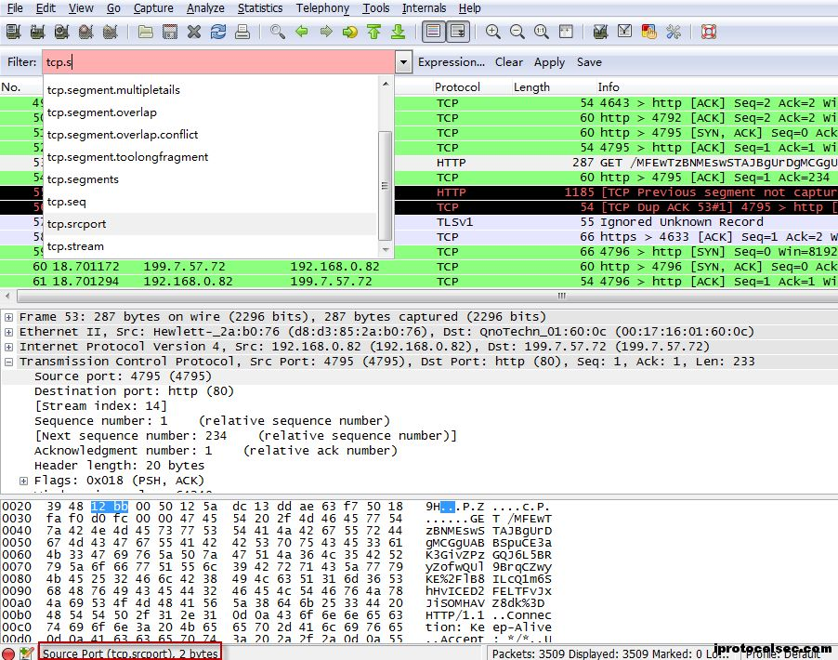
网络协议分析

Slide 32
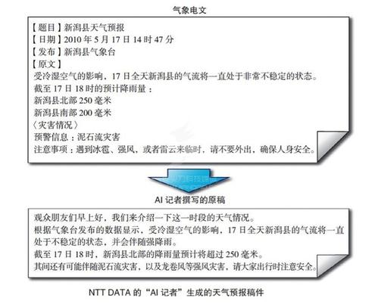
自然语言处理

Slide 33
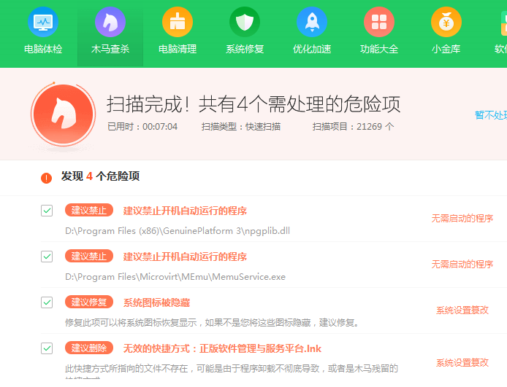
病毒查杀

Slide 34
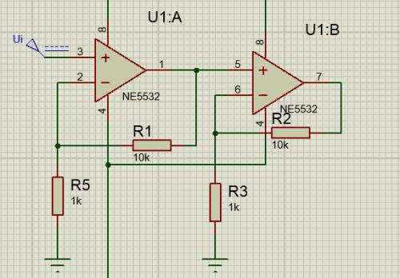
逻辑门电路检测及绘制

Slide 35
本章小结
课程概述
内容、意义、安排
什么是编译程序
翻译、编译、解释
编译的基本过程
编译程序的结构
编译技术的应用

